Slide 1
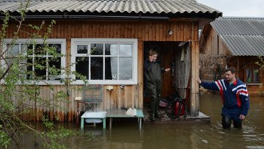
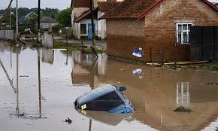
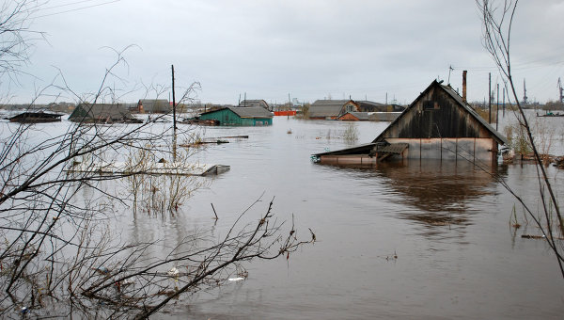
ПАМЯТКА
действия населения в период наводнения
Гражданам чьи дома и дворовая территория попадает в зону потенциального затопления, с целью сохранения жизни и здоровья граждан, а также личного имущества необходимо провести следующие мероприятия:
ежедневно следить за сообщениями об уровне воды в реке через средства массовой информации;
заранее предусмотреть вывоз ценного имущества и вывод домашних животных из подтапливаемых помещений в безопасное место;
сложить паспорт, ценные бумаги, деньги в отдельную папку;
подготовить аптечку первой помощи и лекарства, которыми вы обычно пользуетесь;
подготовить одежду и туалетные принадлежности.
При эвакуации:
Перед тем как покинуть дом отключить газ, воду и электричество, погасить огонь в печах, плотно закрыть окна двери;
взять собой личные вещи, документы, медицинскую аптечку;
выполнять все требования работников управления по делам ГО и ЧС Администрации города.
Из зон потенциального затопления населения эвакуируется в пункты временного размещения на предоставленных автобусах.
При внезапном наводнении:
эвакуируйтесь в ближайшее безопасное место;
находитесь на верхних этажах и крышах зданий или других возвышающихся предметах и дожидайтесь прибытия спасателей;
при подходе спасателей без паники и суеты, переходите в плавательное средство при этом неукоснительно соблюдайте требования спасателей.
Телефоны служб
экстренного реагирования
Единая дежурно-диспетчерская служба 112
Пожарная служба 01
Полиция 02
Скорая помощь 03
Спасатели 26-21-15
Управление по делам ГО и ЧС 52-41-04

